Slide 1
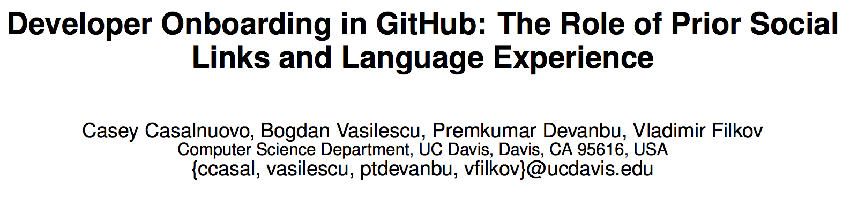
FSE’15
Empirical Studies of Software Developers II
pp.817--828
概要：
新規プロジェクト参加時に過去の開発言語経験や開発者間の社会的関係が生産性に影響するかを調査

Slide 2
背景
ソフトウェア開発はチームスポーツ
開発者のプロジェクトへの参加は重要なフェーズ
Github上でのproject newcomerの活動に関する研究は少ない

Slide 3
目的
過去の開発言語経験や過去のプロジェクトチームメンバーとの社会的関係が生産性にどれほど影響するか
  参加初期で
  全期間で

Slide 4
リサーチクエステョン
RQ1
  過去の社会的関係の存在は，開発者の新プロジェクト参加時に重要であるか？
RQ2
  過去の社会的関係の存在や言語経験は参加初期の生産性にどれほど影響するか？
RQ3
  過去の社会的関係の存在や言語経験は長期的な生産性にどれほど影響するか？

Slide 5
定義
社会的関係
  同じプロジェクトで作業した経験があれば関係 アリ
生産性
  ファイル変更回数（テキストファイル除く）

Slide 6
データセット
Githubから，58092プロジェクトに貢献した1255人のベテラン開発者（5年以上活動し，10以上のリポジトリに500回以上のコミットしてる人）のデータを収集
分析期間
  2008/4～2013/12
11のピリオド（半年ごと）に分ける

Slide 7
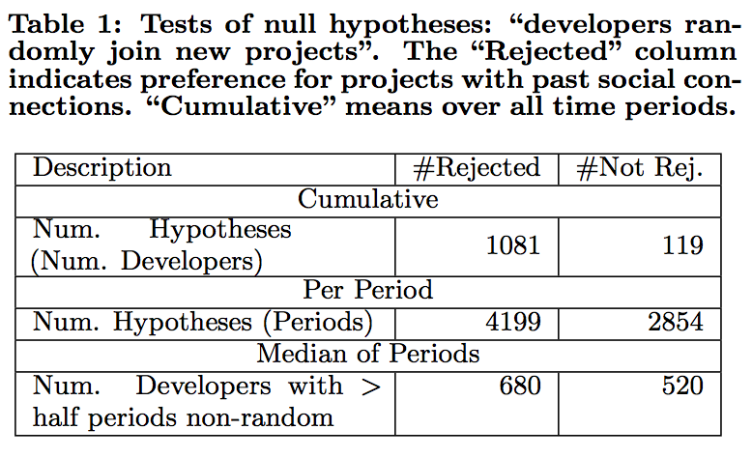
RQ1
過去の社会的関係の存在は，開発者の新プロジェクト参加時に重要であるか？
  重要（「ランダムに参加する」という帰無仮説を棄却(90%以上)）

Slide 8
RQ2
過去の社会的関係の存在や言語経験は参加初期（１ピリオド）の生産性にどれほど影響するか？
  社会的関係があると3.7%生産性があがる
  言語経験があると6.2%生産性があがる

Slide 9
RQ3
過去の社会的関係の存在や言語経験は長期的（全ピリオド）な生産性にどれほど影響するか？
  社会的関係があると29,5%生産性があがる
  言語経験があると54.3%生産性があがる

Slide 10
まとめ
過去の社会的関係の存在や言語経験はチームの生産性に，累積的に影響する
プロジェクトは開発者が離脱しないようにするべき
所感
  メトリクスを追加して生産性を詳細に評価すべきでは？

